Slide 1
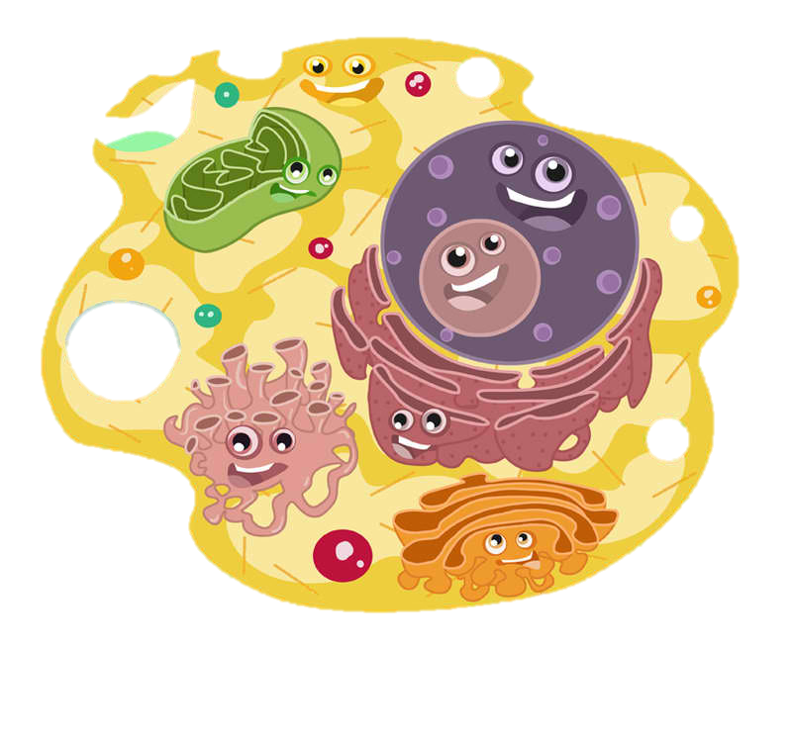
La célula
Por: Omayra Colón

Slide 2
¿Qué es la célula?
La célula es la estructura básica de construcción de los seres vivos.
Todos los seres vivos se componen de células.
El funcionamiento de la célula es la base del funcionamiento de los seres vivientes.
¿Qué instrumento usarías para observar la célula?
Es el microscopio.

Slide 3
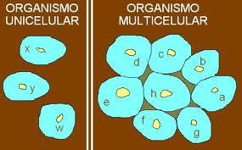
Clasificación de la Célula
Unicelular
Posee una sola célula. Ejemplos: bacterias
Multicelular
Posee muchas células. Ejemplos: seres humanos, animales y plantas.

Slide 4
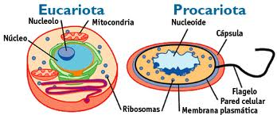
Las células las clasifican en:
Procariotas – no tienen núcleo verdadero .
Eucariotas – tienen el núcleo verdadero.

Slide 5
Célula animal
1.La célula animal no tiene pared celular.
2.La célula animal está rodeada por una estructura llamada membrana celular. Está es flexible, y permite que las células intercambien materiales con su ambiente.
3. La célula vegetal, también tiene membrana celular y su función es proteger la célula, permitir paso de ciertas sustancias necesarias y evitar las entradas de otras sustancias.

Slide 6
Célula vegetal
1.Está rodeada de una estructura que se llama Pared Celular . Esta estructura no está presente en la célula animal.
2.La pared celular le da rigidez y fortaleza a la célula vegetal.
3.Está estructura es esencial para mantener la estructura de las plantas.

Slide 7
Partes de la célula y función (organelos de la célula)

Slide 8
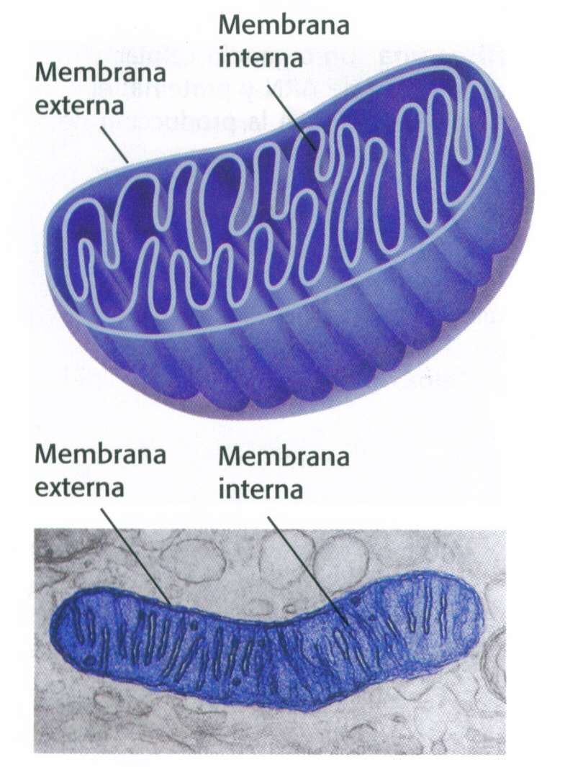
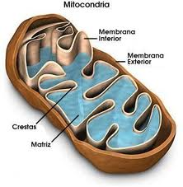
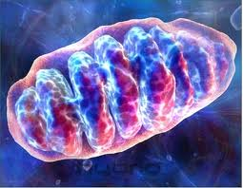
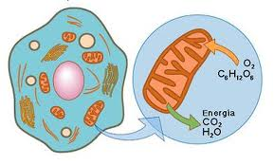
1. Mitocondria - liberan energía que se usa en la célula.

Slide 9
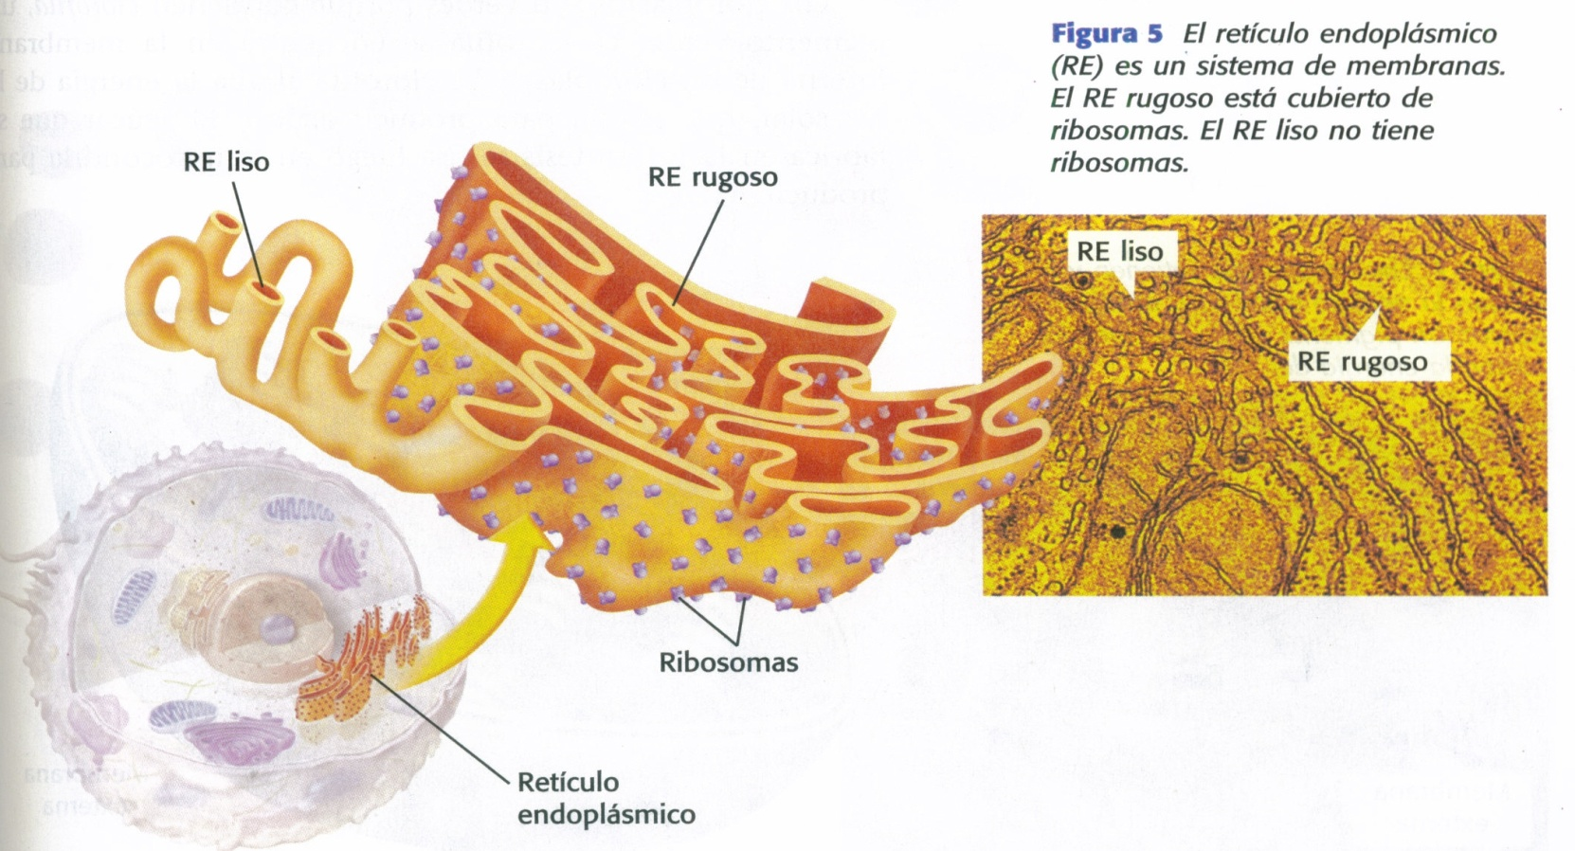
2. Retículo endoplásmico - este provee vías para el movimiento de materiales por la célula. Se conecta desde la membrana nuclear a la membrana celular.

Slide 10
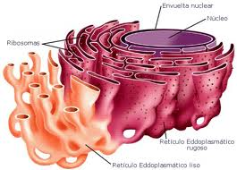
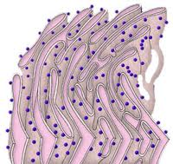
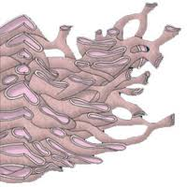
Hay dos tipos de Retículo Endoplásmico ( RE ): a. R E liso – no tiene ribosomas b. R E rugoso – tiene ribosomas

Slide 11
3. Ribosomas – es un organelo que hacen las proteínas. Las proteínas son macromoléculas que constituyen el principal nutriente para la formación de los músculos del cuerpo. Su función principal es transportar las sustancias grasas a través de la sangre, elevando así las defensas de nuestro organismo. en la célula.

Slide 12
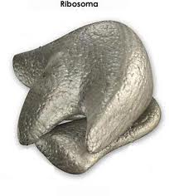
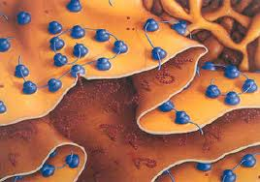
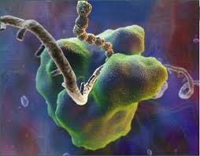
Lugares que se encuentran los ribosomas: a. Pegado en R E rugoso b. Libres

Slide 13
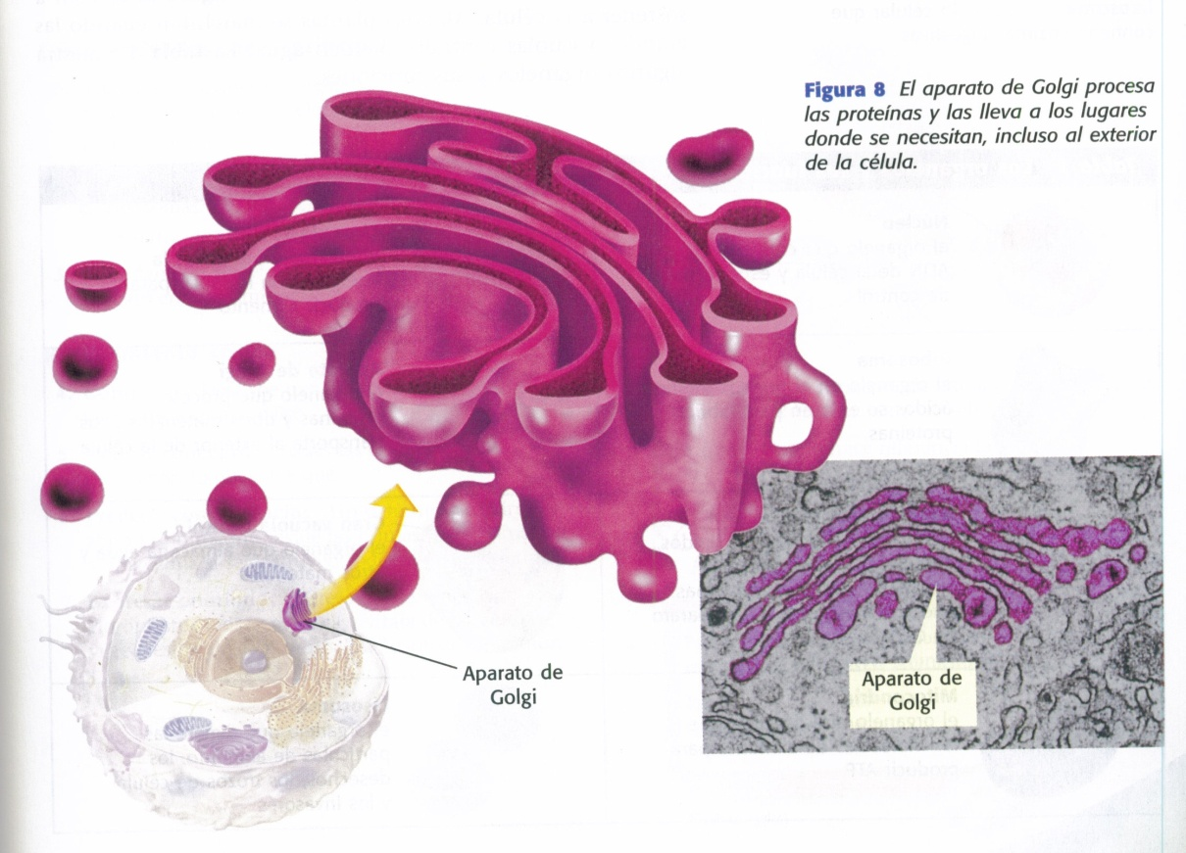
4. Aparato de Golgi – empaqueta los materiales dentro de la célula para enviarlos fuera de la célula.

Slide 14
5. Vacuolas – son estructuras llenas de líquido que contienen varias sustancias. *En la célula animal las vacuolas son pequeñas. *En la célula vegetal son grandes. Tipos de vacuolas: A. Las vacuolas de alimentación – almacena nutrientes. B. Las vacuolas digestivas – destruyen los nutrientes.

Slide 15
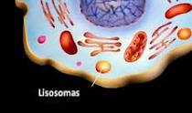
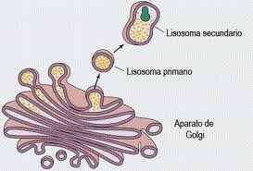
6. Lisosoma – rompen las moléculas grandes y destruyen las partículas extrañas.

Slide 16
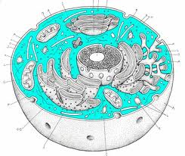
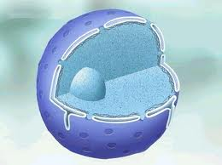
7. Citoplasma – material gelatinoso dentro de la célula. Está contiene 75% de agua y 25% de proteínas.

Slide 17
8. Núcleo – centro de control de la célula. Está tiene el material genético DNA (un tipo de ácido nucleico). Ácido nucleico es el material hereditario de la célula. La cromatina está formada por proteínas y el ácido nucleico DNA. Dentro del núcleo se encuentra el nucléolo, este tiene un material es para la producción de proteínas RNA (un tipo de ácido nucleico).

Slide 18
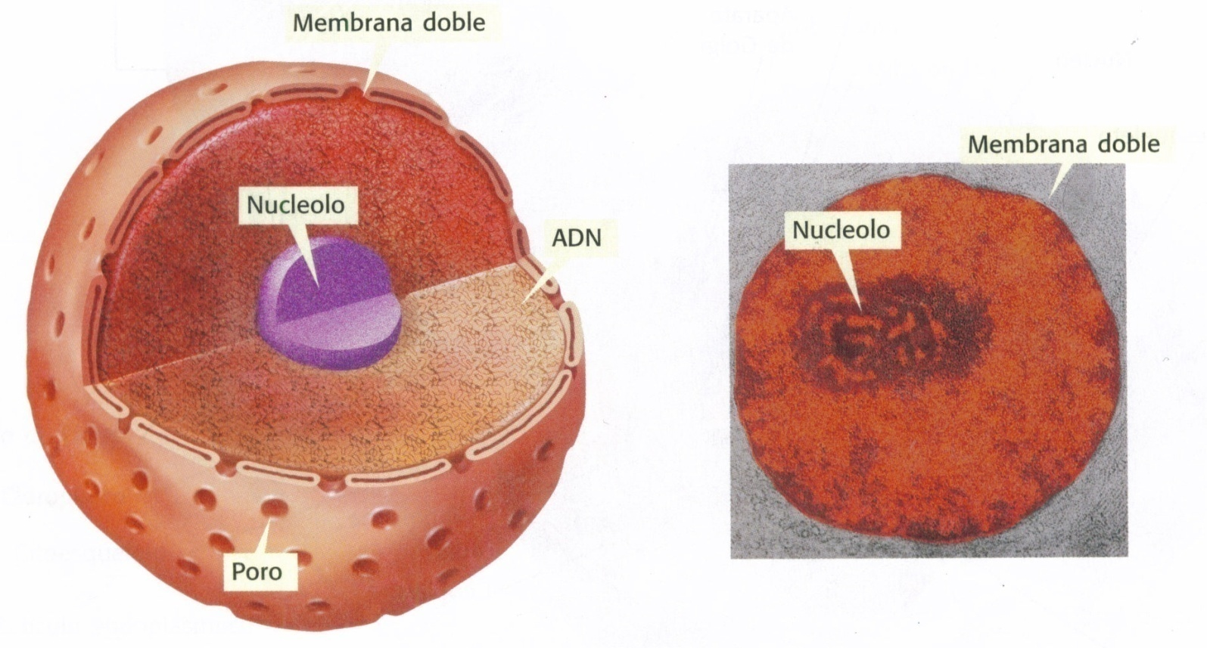
Posee una membrana doble que la protege, llamada membrana nuclear.

Slide 19
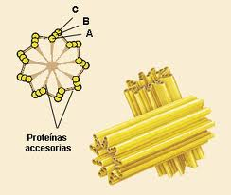
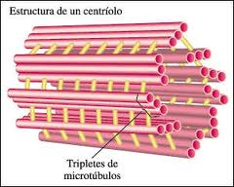
9. Centriolos – organelos que ayudan a la división celular. Cuando una célula se reproduce. Solamente la tiene la célula animal.

Slide 20
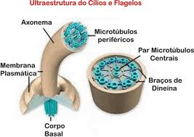
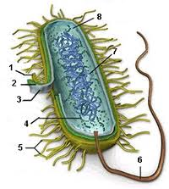
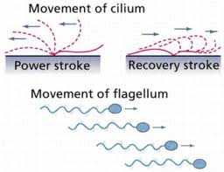
10. Microtúbulos – ayuda dar forma a la célula y a moverse de un sitio a otro. No todas las células la tienen. Hay dos tipos de microtúbulos: a. Cilios – forma de pelos b. Flagelos – forma de cola

Slide 21
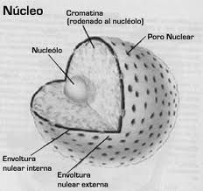
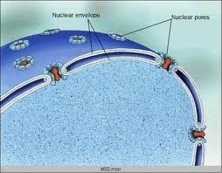
11. Membrana nuclear – está es parte del núcleo, y protege a los ácidos nucleicos. Está tiene poros que permite algunas moléculas entrar o salir de la membrana.

Slide 22
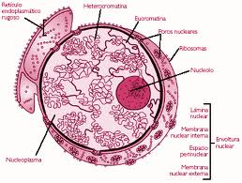
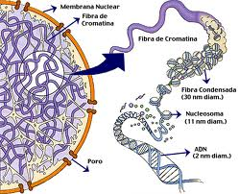
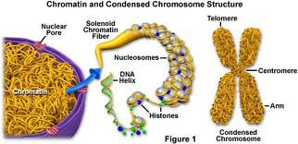

Slide 23
12. Membrana celular – es la estructura que ayuda a controlar el paso de materiales entre la célula y su ambiente. La membrana NO permite la entrada de algunas sustancias como: 1. Proteínas 2. Grasas (lípidos).

Slide 24
La membrana permite el paso de: 1. azúcares simples 2. oxígeno 3. agua 4. bióxido de carbono. La membrana está construida de: 1. proteínas 2. lípidos (colesterol) 3. cadenas de carbohidratos 4. fosfolípidos

Slide 25
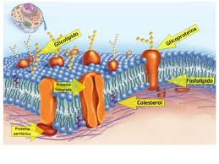
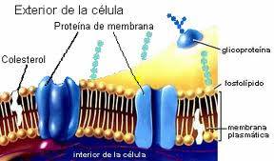
Membrana Celular

Slide 26
Instrucciones: Parea las partes de la célula animal
Mitocondrias
Membrana Celular
Núcleo
Aparato de Golgi
Retículo Endoplásmico
Ribosomas
Lisosomas
Citoplasma
Coteja tus respuestas

Slide 27
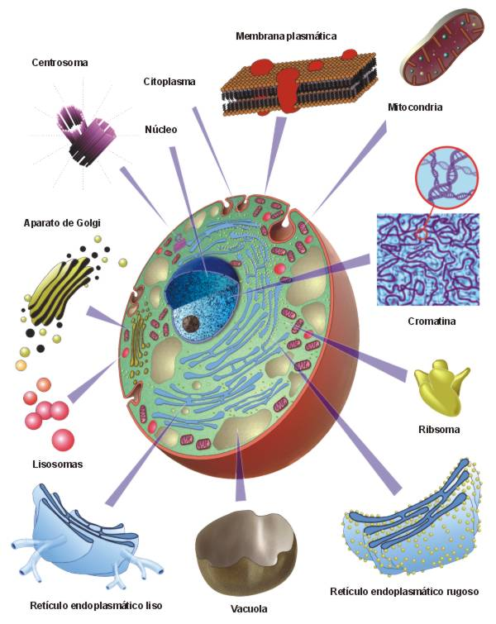

Slide 28
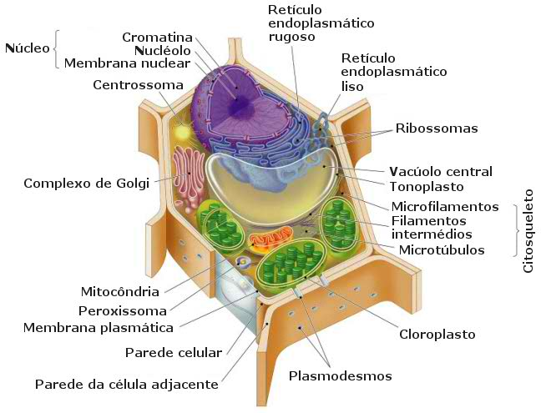
Célula Vegetal

Slide 29
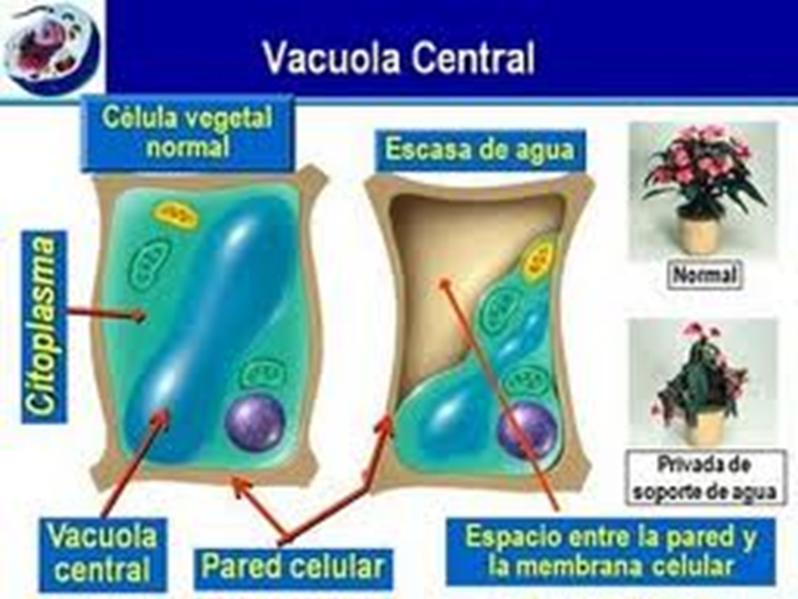
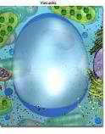
Célula vegetales Está tiene los mismos organelos que la célula animal, solamente se diferencian en: 1. Vacuolas – son sumamente grandes y ocupan casi todo el espacio. Almacenan enzimas digestivas y colaboran en la digestión celular. Almacena agua.

Slide 30
2. Pared celular – es la estructura que da rigidez a la célula vegetal. La pared celular protege los contenidos de la célula, da rigidez a la estructura celular, provee un medio poroso para la circulación y distribución de agua, minerales, y otras pequeñas molélulas nutrientes; además de contener moléculas especializadas que regulan el crecimiento de la planta y la protegen de las enfermedades. La substancia que constituye la pared celular de las plantas es un carbohidrato: la celulosa, formado por miles de moléculas de glucosa.

Slide 31
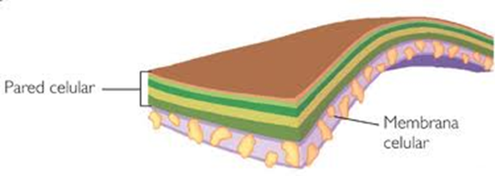
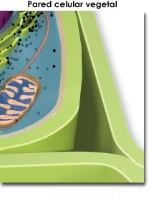

Slide 32
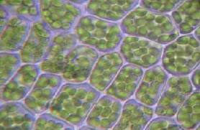
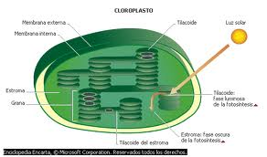
3. No tiene centriolos para su división celular. 4. Tiene plastidios. Plastidios - está sintetiza sustancias químicas; almacena alimentos y pigmentos.

Slide 33
Hay tres tipos de Plastidios: 1. Cloroplasto – producción de alimento. Está es la más común de los plastidios en las células verdes. El pigmento verde es clorofila. Dentro del cloroplasto tiene granas, que parecen pilas de monedas. 2. Leucoplasto – plastidios de almacenaje ( proteínas, lípidos y almidón. 3. Cromoplasto - plastidio que contienen pigmento rojo, amarillo o anaranjado.

Slide 34
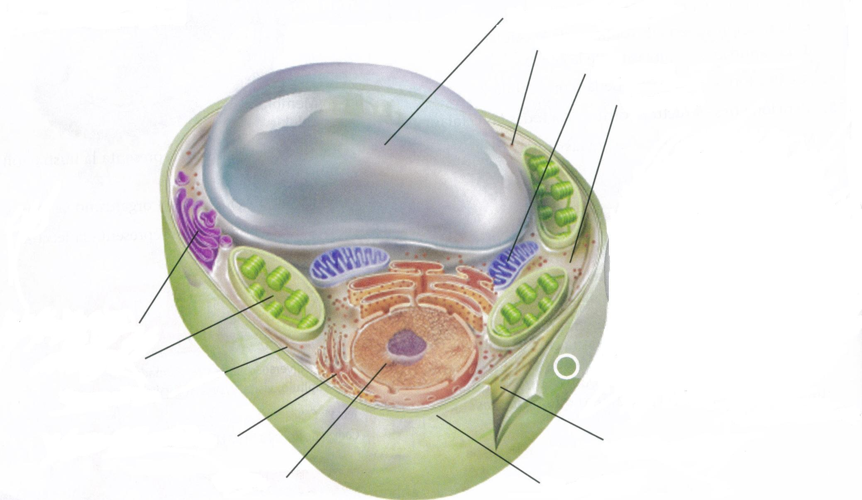

Slide 35
